Slide 1
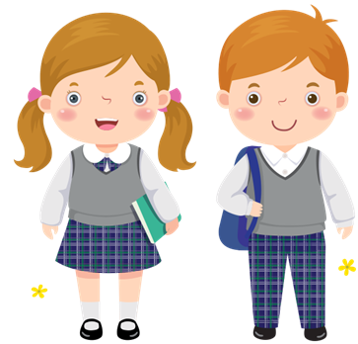
CHÀO MỪNG CÁC CON
ĐẾN VỚI TIẾT HỌC
TIẾNG VIỆT

Slide 2
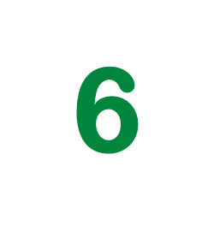
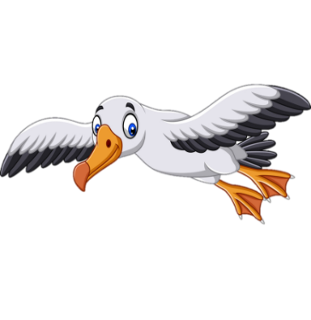
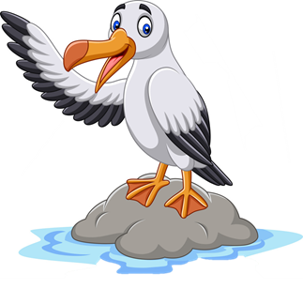
THIÊN NHIÊN KÌ THÚ
Bài
1
LOÀI CHIM CỦA BIỂN CẢ
(Tiết 3 - 4)

Slide 3
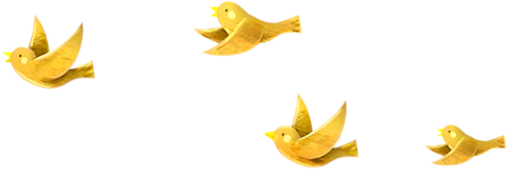
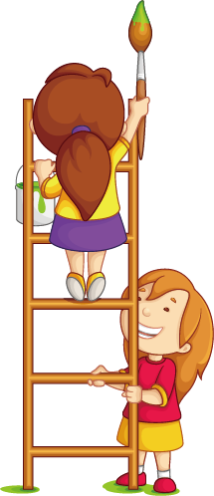
5
Chọn từ ngữ

Slide 4
Chọn từ ngữ để hoàn thiện câu và viết câu vào vở
555
đại dương
bay xa
thời tiết
bão
đi biển
(…)
a. Ít có loài chim nào có thể như hải âu.
(…)
b. Những con tàu lớn có thể đi qua các .

Slide 5
3. Viết câu đã hoàn thiện ở mục 5 (SHS trang 106)
a. Ít có lòai εim wào có Ό˘ bay xa ηư hải âu.
b. Nǖững cΪ Ǉàu lņ có Ό˘ đi Ǖίa các đại dương.

Slide 6
6
Quan sát tranh

Slide 7
565
Quan sát tranh và dùng từ ngữ để nói theo tranh
hải âu máy bay bay cánh
Hải âu sải cánh bay lượn trên bầu trời.
Chiếc máy bay đang bay trên bầu trời.

